Slide 1
Л.Н. ГУМИЛЕВ АТЫНДАҒЫ ЕУРАЗИЯ ҰЛТТЫҚ УНИВЕРСИТЕТІ
14-ДӘРІС
ЕРЕКШЕ БІЛІМ БЕРУ ҚАЖЕТТІЛІГІ БАР БАЛАЛАРДЫ ҚАШЫҚТАН НЕМЕСЕ ҮЙДЕ ОҚЫТУ ЕРЕКШЕЛІКТЕРІ

Slide 2
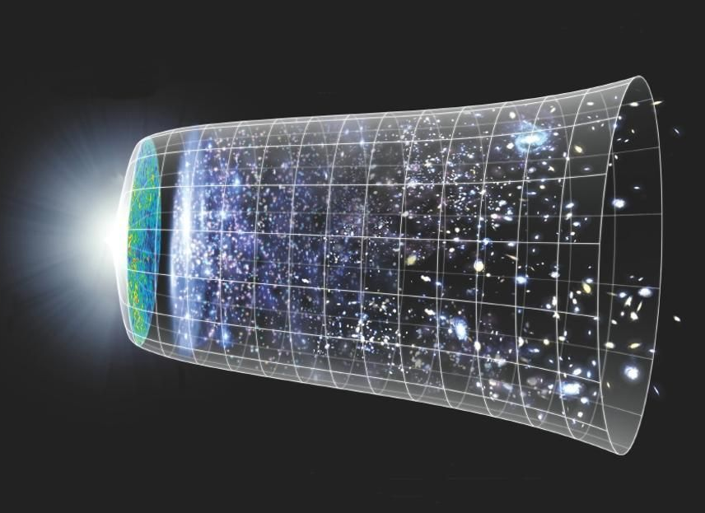
1. ВАКУУМДЫҚ ТЕХНИКАСЫНЫҢ ДАМУ ТАРИХЫ
1. ЕҚББ-ға қашықтықтан білім берудің мақсаты
Білім беру саласындағы мемлекеттік саясаттың негізгі принциптері: бәрінің сапалы білім алуға тең құқылығы, білім беру жүйесін дамытудың басымдығы және әр тұлғаның зияткерлік дамуын, психофизиологиялық және жеке ерекшеліктерін ескере келе, халыққа арналған білім берудің барлық деңгейлерінің қол жетімділігі болып табылады.
Елдегі арнайы және инклюзивті білім беруді дамытудың қазіргі кезеңдегі міндеттері - барлық балаларды сапалы білім беруге қосу процесі, көпшілік мектептерге арнайы және инклюзивті білім беруді енгізу, ерекше оқу қажеттілігі бар балалардың жеке траекториясын дамытуға бағытталған білім беру моделін құру.
Ерекше білім беру қажеттіліктері бар балаларға қашықтықтан білім берудің мақсаты: Даму ерекше білім беру қажеттіліктері бар балаларды қалыпты балалармен бірге білім беру. Яғни адамның жынысына, дініне, шығу тегіне қарамастан тең құқылы жеке тұлға ретінде білім беру жүйесі болып табылады.

Slide 3
ҚАШЫҚТЫҚТАН ОҚЫТУҒА ТӘН ЕРЕКШЕЛІКТЕРІ
модулділік, бұл белгілі білім салалары туралы толық түсінік беретін әр бөлек курстар (минимальды уақыт алатын сыйымды және барынша нақты модуль жасақтау, баланың бос уақытта өз бетімен жұмыстану үшін қызығушылық тудырады)
оқушыларға тұлғалық бағытталған оқыту
технологиялық, өз бетімен, бірақ білімді меңгеру деңгейі бақылатын үдерісте өзара әрекет етудің әртүрлі әдістері, формалары және құралдары
интерактивтілік, ерекше білім беру қажеттілі бар балаларды оқытуға толық сәйкес келетін және жеткілікті құралдар болып табылады.

Slide 4
ҚАШЫҚТЫҚТАН ОҚЫТУ
Қашықтан оқыту - бұл зерттелетін материалды оқушыға жеткізу үшін ақпараттық технологиялардың жиынтығы, оқу үрдісінде оқушылар мен оқытушылардың интерактивті байланысы, сондай-ақ оқу процесінде зерттелетін материалды дамыту бойынша өз беттілік жұмысы бар оқушыларды қамтамасыз ету.
Ерекше білім беру қажеттілігі бар балаларды қашықтан оқытуды ұйымдастырудың бірнеше әзірлік кезеңдері бар: өңделім, апробация және енгізуді қамтитын әзірлік сатысы, негізгі қашықтан оқыту жүйесін тікелей қолдану кезеңі, бақылау-бағалау шараларын қамтитын қорытынды кезеңі.

Slide 5
ҚАШЫҚТЫҚТАН ОҚЫТУ
Қашықтан оқыту – елімізде жалпы білім беру және арнайы білім жүйесінің құрылымдық жүйесі және ұйымдастыру, әдіс-тәсілдердің елеулі өзгерістерін білдіретін ерекше білім беру қажеттілігі бар балаларды арнайы оқыту формасы. Бұл өзгеріс барлық балалардың психофизикалық жағдайлары мен даму деңгейіне қарамастан әлеуметтену, тәрбиелеу, білім беру және дамытудың қашықтан электронды әдістерінің бейімделген жүйесін жасақтауда.
Бұл берілген білім беру формасы оқушыларға жергілікті жерде мектепке оқуға мүмкіндік береді, бір уақытта қашықтағы оқу-әдістемелік ортасы мен ақпараттық білім беру ресурстарымен өзара әрекеттесуді қамтамасыз етеді. Үйден оқитын баламен педагогтан басқа (тьютордан) педагог-дефектолог, түзетуші педагог, педагог-логопед, педагог-психолог мамандар қашықтан жұмыс жасайды. Педагог-дефектолог ақпараттық бейімделуді, виртуалды-нақты әлеуметтенуді, түзете-дамыта оқытуды, психологиялық-педагогикалық сүйемелдеу жұмыстары оқыту бағдарламасы бойынша білімнің олқылықтарын толықтыруға бағытталады.

Slide 6
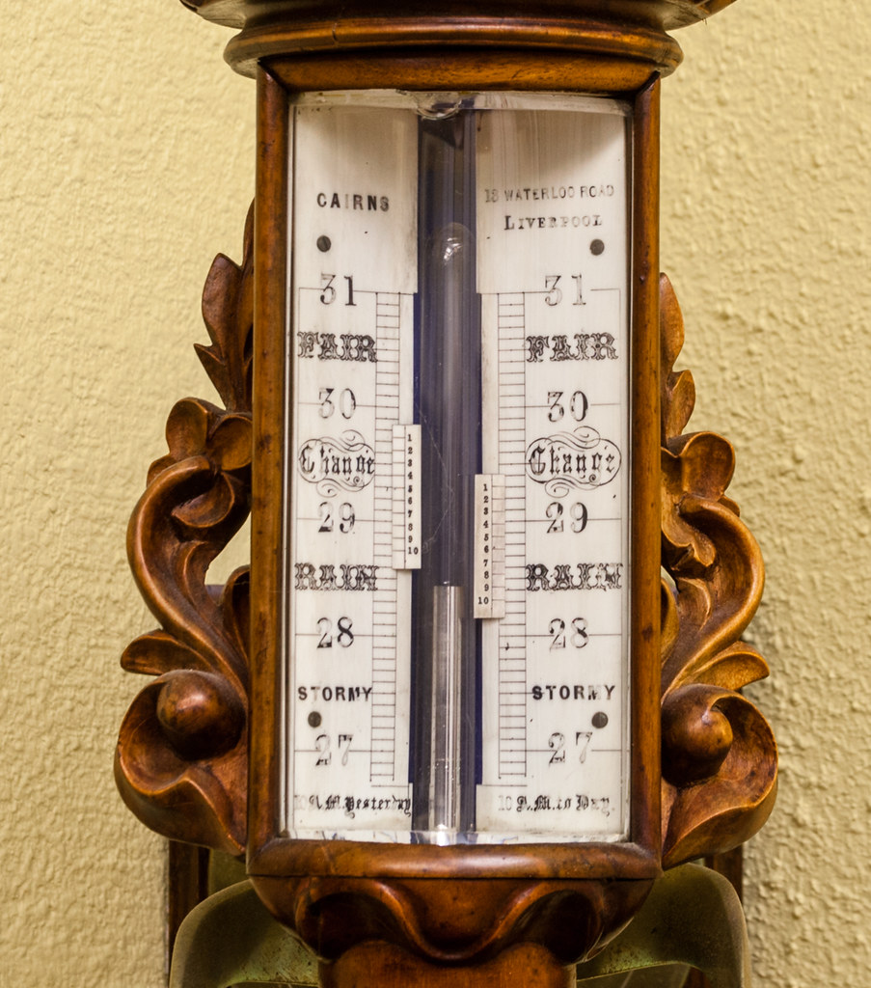
Ерекше білім беру қажеттіліктері бар балаларды қашықтықтан оқытудың артықшылықтары
Ерекше білім беру қажеттіліктері бар балаларды қашықтықтан оқыту- барлық балаларға мектепке дейінгі оқу орындарында мектептің өміріне белсене қатысуға мүмкіндік береді.
Ерекше білім беру қажеттіліктері бар балаларды қашықтықтан оқыту- оқушылардың тең құқығын анықтайды және ұжым іс-әрекетіне қатысуға мүмкіндік береді. Адамдар мен қарым қатынасына қажетті қабілеттілікті дамытуға мүмкіндік береді.
Ерекше білім беру қажеттіліктері бар балаларды қашықтықтан оқыту – барлық балалардың мұқтаждығын ескеретін ерекше қажеттілігі бар балалардың білім алуын қамтамасыз ететін жалпы білім үрдісінің дамуы.

Slide 7
Арнайы білім беруде жүзеге асатын ерекше білім беру қажеттілігі бар балаларды қашықтан оқыту психологиялық-медициналық-педагогикалық сүйемелдеу қызметтері, аудандық, қалалық білім беру бөлімдерінің ақпараттық технологиялар қолдау мамандары, жалпы білім беру жүйесімен өзара біріккен қызметте бірнеше артықшылықтары:
· тиімділік– өнімділікке және басқа да ресурстық мақсаттарға және уақыт шығындары бойынша қол жеткізген жетістіктерді жақсарту байланыстарында көрінеді;
· икемділік– ерекше білім беру қажеттіліктері бар балалардың психофизиологиялық және жеке-типологиялық ерекшеліктеріне, өмір сүру жағдайына сай оқытудың уақыты, орны және қарқынын таңдай отырып оқыту мүмкіндігі;
· модульділік– жеке қажеттіліктерін, сонымен қатар бірінші және екінші бұзылыстарына сәйкес мүмкіндіктерін қанағаттандыратын жек оқу жоспарымен оқу, жек түзету-дамыту маршрутын басшылыққа алу мүмкіндігі;
· параллельділік– бір уақытта базалық бағдарламалар мен даму бұзылыстарын түзете отырып оқыту мүмкіндігі;
· жаңашылдық– білім беру процесінде ЕББҚ бар баланың өз беттілік жұмысын бақылауды жүзеге асыратын компьютерлік жабдықтарға, компьютерлік желілерге, мультимедиалық жүйелерге негізделген жаңа ақпараттық және коммуникациялық технологияларды қолдану;
· оқытушының жаңа рөлін тьютор-кеңесші орындайды.
· оқушының жаңа рөлі– оқу процесін өзі ұйымдастыру және өзіндік бақылау болып табылады.

Slide 8
Қашықтан оқытудың негізгі міндеттері:
ерекше білім бер қажеттілігі бар балалардың білім беру бағдарламалары негізінде жоғары сапалы білім беру
қашықтан білім беру тұжырымдамасы мұғалімнің жетекшілігімен оқыту, сондай-ақ қосымша өз бетімен білім алу

Slide 9
Орынбор мемлекеттік университетінің жалпы және кәсіптік педагогика кафедрасының профессоры, педагогика ғылымдарының докторы Л. А. Витвицкийдің айтуы бойынша, қашықтан оқытуды жүзеге асыру төрт құрамнан тұрады:
-физикалық қашықтықта бөлінгеніне қарамастан мұғалім мен оқушының тиімді өзара іс-әрекеті;
-педагогикалық техниканы қолданатын;
-дайындалған әдістемелік материалдар тиімділігі және оларды жеткізу түрлері;
-кері байланыс тиімділігі.
Е.С. Полаттың айтуы бойынша қашықтан оқытуды табысты және сапалы жүзеге асыру осы процеске қатысы бар педагогтардың шеберлігі, педагогикалық басшылықтың тиімді ұйымдастыруына байланысты.
Ерекше білім беру қажеттілігі бар балаларды қашықтан оқытуды ұйымдастыру барысында төмендегіні ескеру қажет:
-баланың ағымдағы медициналық және психологиялық жай-күйін бақылау, ұсыныстар арқылы жеке бағдарламалар ұйымдастыру;
-қашықтан оқытуды жүзеге асыру үшін барлық компоненттер болуы (құралдар, дайындалған педагогтер);
-осы оқыту формасына ата-аналардың келісімі.

Slide 10
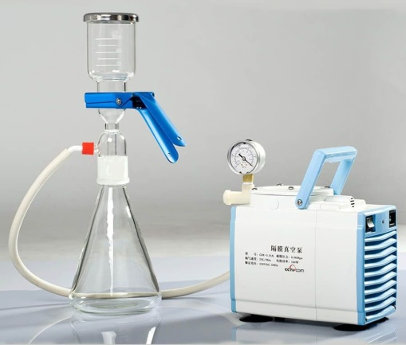
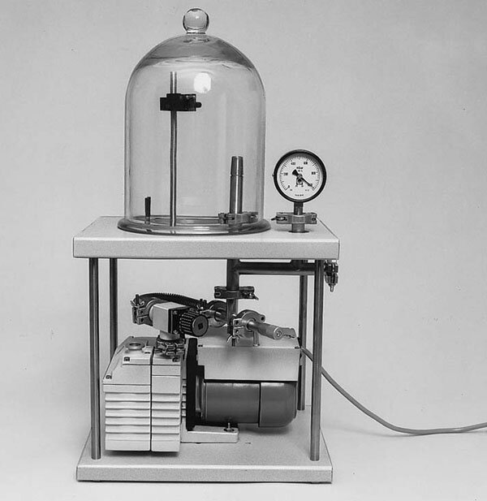
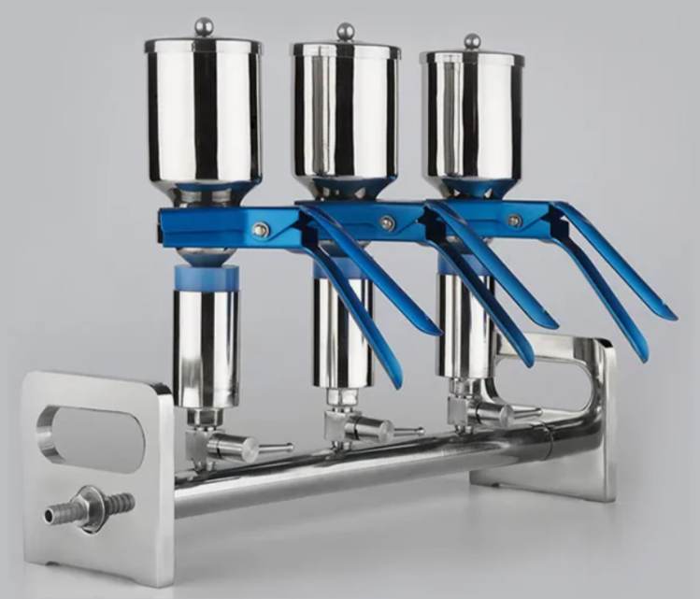
Қашықтан оқытуды жүзеге асыруда педагогтар командасына және ЕББҚ бар балаларға bilimlend сайтындағы инклюзивтік курстың материалдарын қолдану оның тиімділігін арттырары сөзсіз. Сонымен бірге imektep.kz, itest.kz, bala tili, sozdik, emle.kz сайттарының өнімдерін пайдалану керек. Институтымыздың zkoipk.kz сайтында «қашықтық курстары» жобасы аясында «Prezi веб-сервисі», «Smart құрылғылардың мүмкіндіктері» сияқты курстар инклюзивті білім беруде қашықтан оқытуды жүзеге асыратын педагогтерге АКТ құзіреттілігін арттыруда септігін тигізеді.

Slide 11
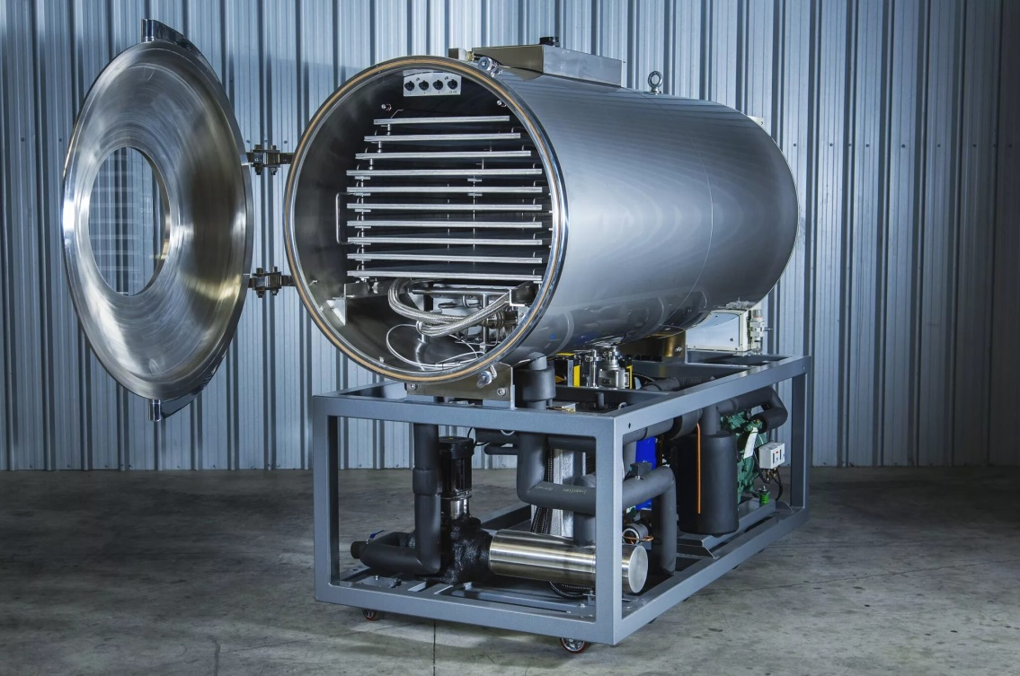
ВИРТУАЛДЫ ЭКСПЕРИМЕНТ
Білім беру мақсатында қашықтан оқытуды жүзеге асыруда виртуалды физика зертханасының бағдарламаларын таңдағанда мақсатты аудиторияны, тақырыпты және пайдаланатын платформаны мұқият қарастыру өте маңызды. Виртуалды эксперимент бағдарламаларын қолданғанда келесі критерийлерді ескеру қажет:
бағдарламаның оқушылардың қажеттіліктеріне сәйкес келуін қамтамасыз ету үшін жас, мәдениет және тіл сияқты факторларды ескеріңіз
бағдарламада оқытылатын пәннің қажетті элементтері қамтылғанына көз жеткізіңіз
бағдарлама жүзеге асырылатын білім беру ортасына сәйкес болуы керек
таңбалар, түймелер, түстер және пішіндер сияқты элементтер білім беру бағдарламасына да, оқушыларға да сәйкес келуі керек.

Slide 12
1.Қашықтықтан оқыту дегеніміз не?
2.Қашықтықтан оқытудың ЕҚББ-ды оқытуда артықшылықтары?
3.Қашықтықтан оқытудың негізгі міндеттері?

Slide 13
ПАЙДАЛАНЫЛҒАН ӘДЕБИЕТТЕР ТІЗІМІ
1. Вакуумная техника: Справочник/ Е.С.Фролов, В.Е.Минайчев, А.Т.Александрова и др.- М.;Машиностроение,1992.- 471 с.
2. Кузьмин В.В. Вакуумные измерения. - М.,Издательство стандартов,1992.-227 с.
3. Данилин Б.С., Минайчев В.Е. Основы конструирования вакуумных систем.- М., Энергия,1971.-392 с.
4. Дешман С. Научные основы вакуумной техники.-М.,Мир, 1964.-715 с.
5. Пипко А.И.,Плисковский В.Я., Пенчко Е.А. Конструирование и расчет вакуумных систем.-М.,Энергия,1979.-504 с.
6. Розанов Л.Н. Вакумные машины и установки. -Л.,Машиностроение, 1975ю-336 с.
7. Саксаганский Г.Л. Молекулярные потоки в сложных вакуумных структурах.-М.,Атомиздат,1980.- 216 с.
8. Фролов Е.С. Турбомолекулярные вакуум-насосы.- М.,Машиностроение,1980-119 с.
9. Цейтлин А.Б. Пароструйные вакуумные насосы.-М-Л,Энергия,1965,- 400 с.

Slide 14
НАЗАРЛАРЫҢЫЗҒА РАҚМЕТ!

